Slide 1
SIS18 – Betrieb mit eingeschränkter Abschirmung
Jens Stadlmann
Machine Meeting

Slide 2
Scenario
SIS HF ist „freigeschaltet“ und ausmaskiert. So kann Strahl injiziert werden und das Timing ist normal, aber es kann keine Beschleunigung erfolgen.
Die Intensität wird mit eingefahrenem Faraday Cup auf maximal 1-2e7 Teilchen pro Zyklus eingestellt.
Der Kollimator in S11 (ca. nach einer Runde) wird so weit eingefahren, dass er bis zur Strahlache reicht (bzw sogar leicht darüber) und dann wird der Strahl fast sicher nach einer 11/12 Runde vernichtet und der potentielle Rest kann nicht gespeichert werden (geht nach <10 Runden verloren) .
Verlustpunkt ist im Westen
Nachweis des Strahls mit schnellem Trafo in S9 und evtl. Verlustmonitoren

Slide 3
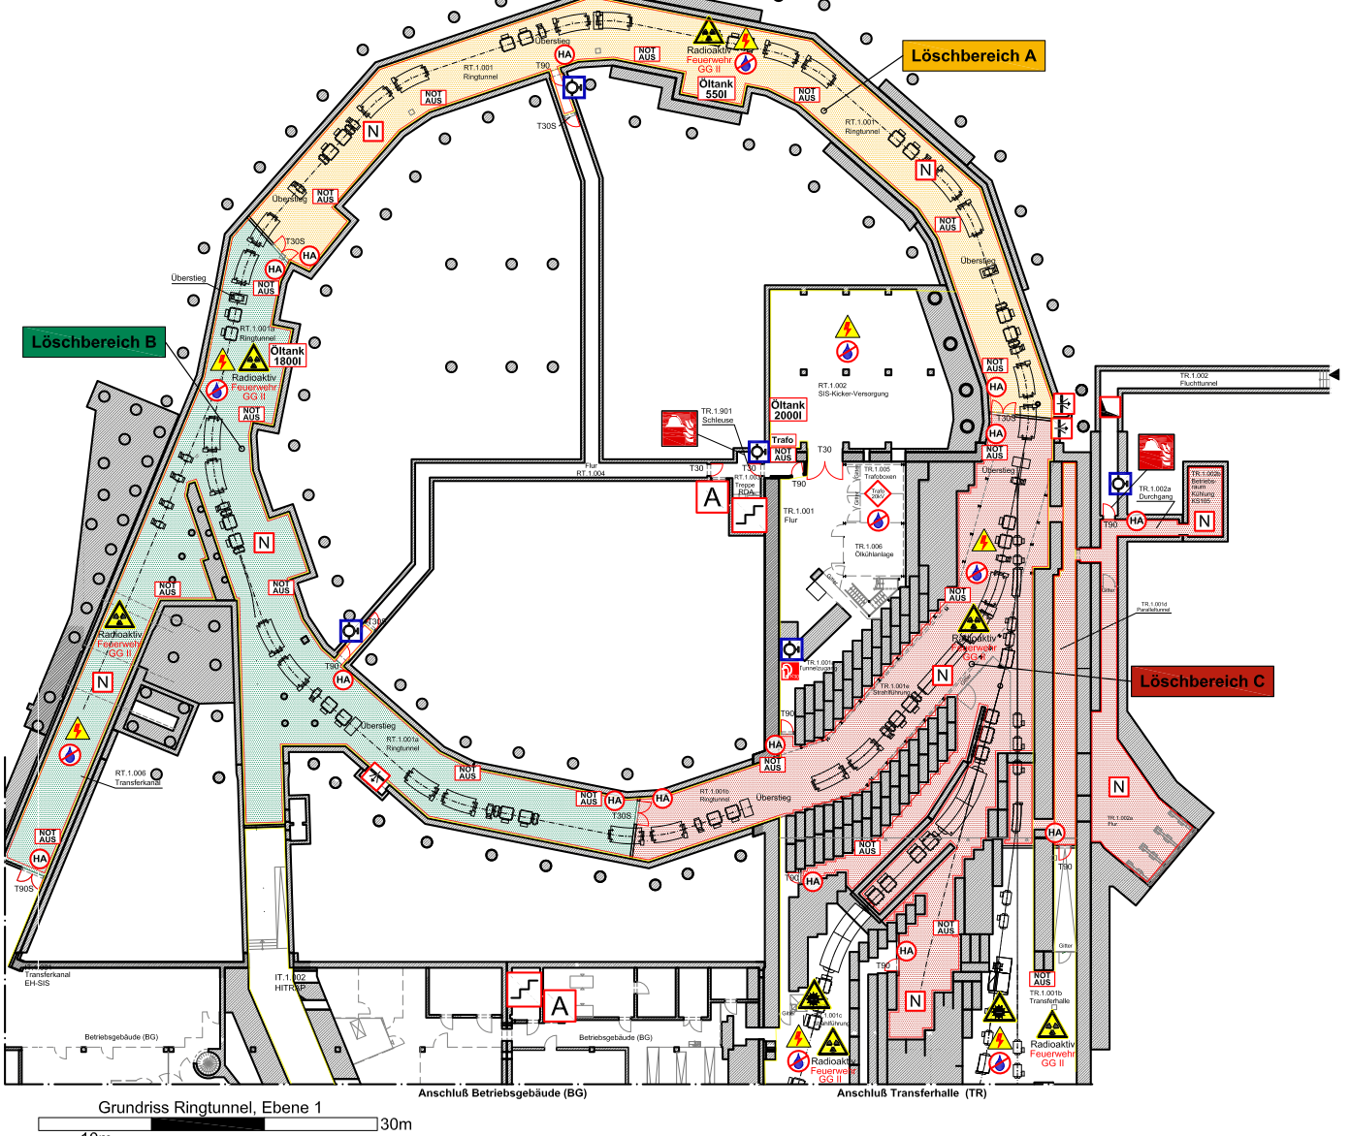
Übersicht
Verlustbereich in S11
Deckenöffnung

